Slide 1
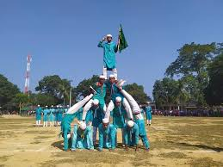

Slide 2
التعريف
الصف : التاسع من الداخل
عبد العليم بن شمس الحق
المادة : اللغة العربية الاتصالية
محاضر اللغة العربية
الوحدة : الرابعة
فتاري فاضل مدرسة، سفاهر، نوغاؤن
الدرس : الثالث
رقم الجوال : 01749-94 44 18
الوقت : 40 دقيقة
العنوان الالكتروني :
التاريخ : 11/10/2020م
infoabdulalim@gmail.com

Slide 3
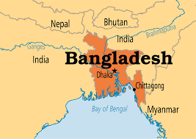
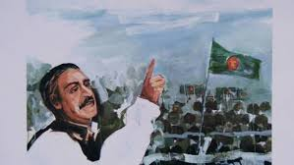
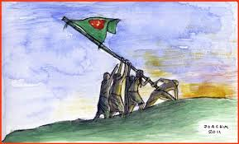
فهمنا أن الصور التالية تدل على حب الوطن وحفظه من العدو من داخله وخارجه
ماذا فهمتم من الصور التالية ؟

Slide 4
النـــتــائج مـــــن الدرس
الطلاب بعد نهاية هذا الدرس ....
0
يستطيع قراءة القصيدة بالنطق الصحيح بالترجمة؛
1
يتعلم معاني الكلمات الجديدة مع تكوين الجمل المفيدة؛
2
يقدر على شرح الأبيات باللغة العربية حسب المطلوب؛
3
يشرح واجبات ومسؤوليات المواطن لحفظ شرف البلاد ومرتبته.
4

Slide 5
إعلان درس اليوم

Slide 6
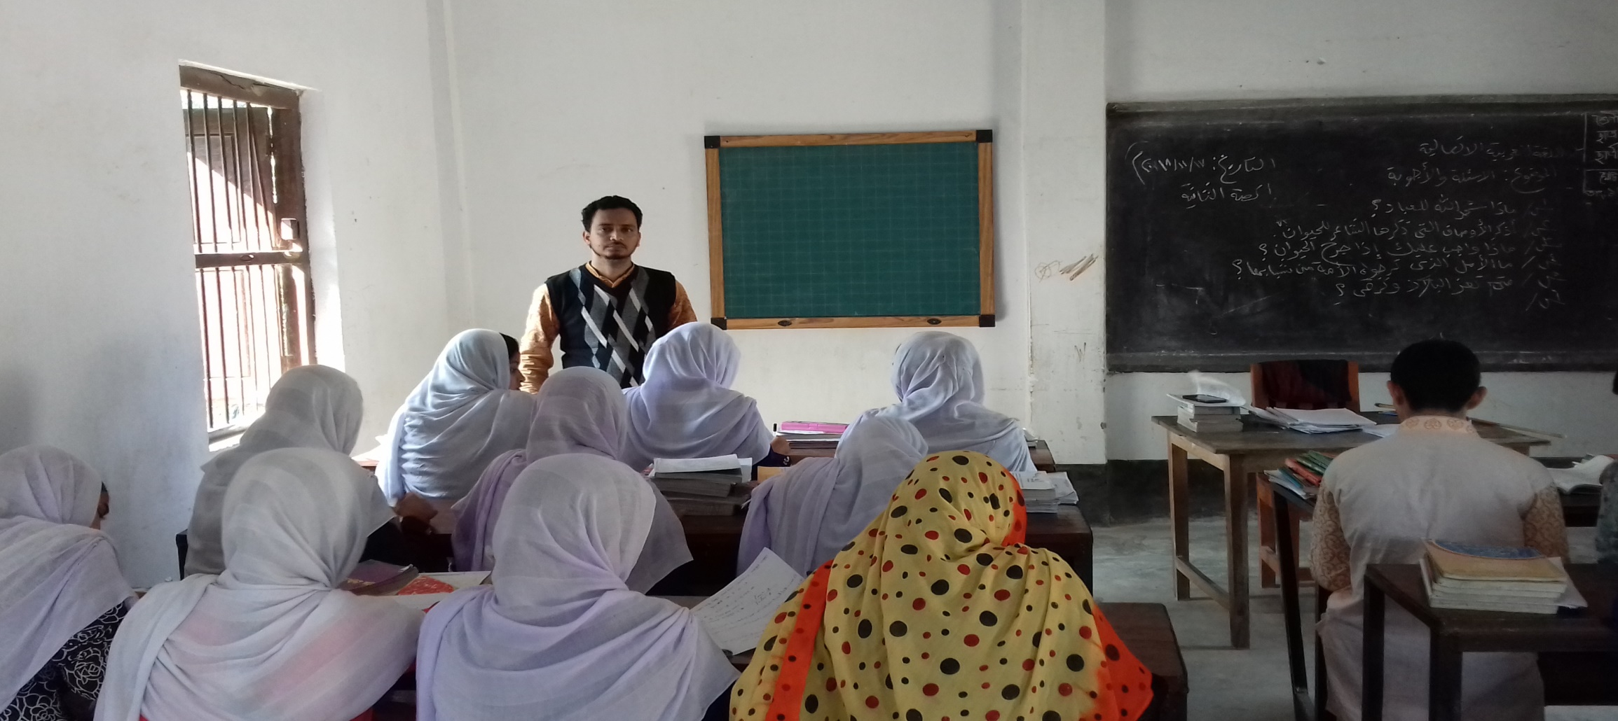
القراءة الصوتية

Slide 7
هلموا نتعلم الآن معاني الكلمات الصعبة مع تكوين الجمل في الدرس
مال
يضل
دليل
الوطن
حبّب/ رغّب
يفقد
برهان/ حجة
مسكن/ مثوى
هذا الرجل مال إلى الإسلام
يضل الإنسان ويبقى آثاره
لا تتكلم إلا بالدليل
حب الوطن من الإيمان

Slide 8
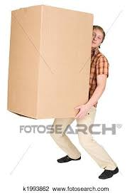
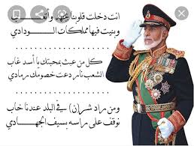
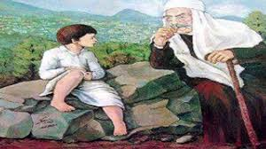
هلموا نتعلم الآن معاني الكلمات الصعبة مع تكوين الجمل في الدرس
ثقيل
ادعاء
جيل
وصية
كثيف/ وزين
إقامة الدعوة/ التباس
الأمة
ميثاق/ عهد
حب الوطن عمل ثقيل
حب الوطن ليس بادعاء
يأتي الجيل بعد جيل آخر
وصى الشيخ وصية حسنة لابنه

Slide 9
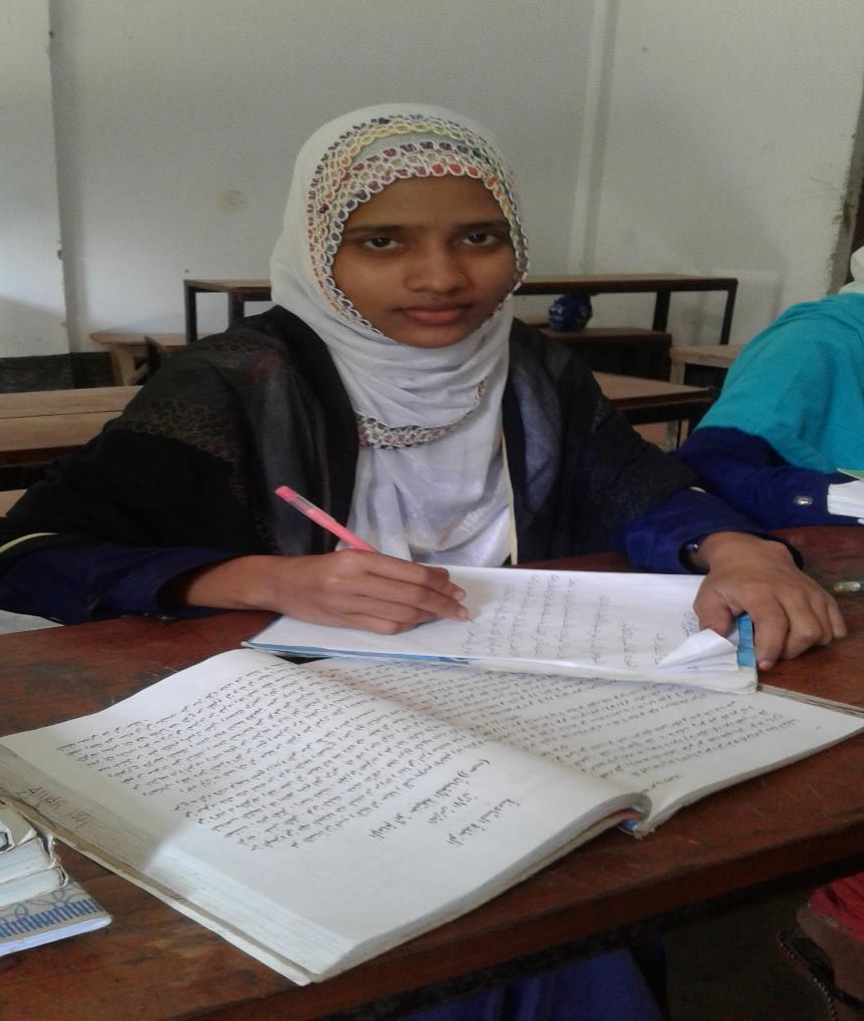
العمل الوحدي
الوقت
اكتب معاني الكلمات الآتية ثم اجعلها في جملة مفيدة من عندك:
الوطن – دليل – وصية – جيل – ثقيل
خمس دقائق

Slide 10
وطني اُحِبُكَ لابديل
أتريدُ من قولي دليل
سيضلُ حُبك في دمي
لا لن أحيد ولن أميل

Slide 11
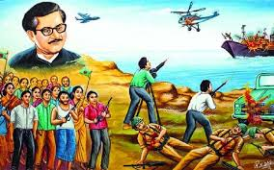
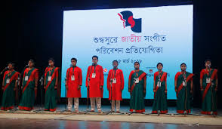
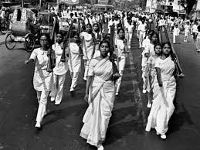
سيضلُ ذِكرُكَ في فمي
ووصيتي في كل جيل
حُبُ الوطن ليسَ إدعاء
حُبُ الوطن عملٌ ثقيل

Slide 12
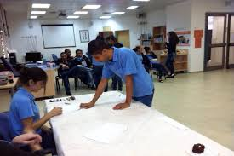
العمل في أزواج
الوقت
اشرح البيت الآتي:
وطني اُحِبُكَ لابديل
أتريدُ من قولي دليل
سبع دقائق

Slide 13
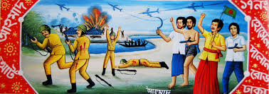
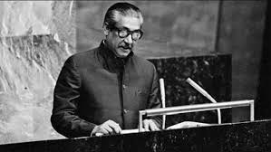
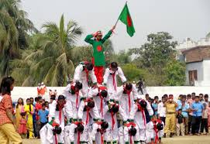
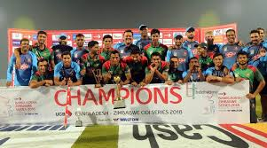
واجبات ومسؤوليات لحفظ الوطن ومرتبته في العالم
على أي شيء تدل الصور التالية ؟
الصورة الجميلة تدل على ما يجب على مواطن البلاد لحفظ شرفه ومرتبته في العالم

Slide 14
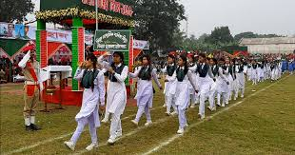
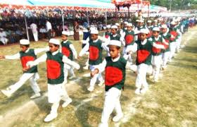
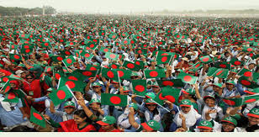
على أي شيء تدل الصور التالية ؟
اللوحة الإرشادية والصورة الجميلة تدل على ما يجب على مواطن البلاد لحفظ شرفه ومرتبته في العالم

Slide 15
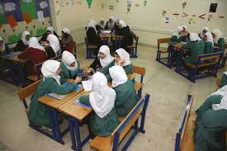
العمل الجماعي
الوقت
اكتب بسبع جملة مفيدة عن واجبات و مسؤوليات المواطن لتطور بلاده وشرفه في العالم .
خمس دقائق

Slide 16
التقييم
1. ماذا يريد رسول الله صلى الله عليه وسلم لبلده ؟
2. ماذا يفعل الشاعر لوطنه ؟
3. ماذا سيكون في فم الشاعر ؟
4. هل حب الوطن ادعاء فقط ؟
5. انشد أربعة أبيات من أول القصيدة : الوطن
6. ما الواجب على المواطن لحفظ شرف بلاده ومرتبته ؟

Slide 17
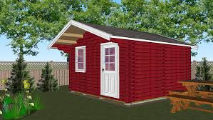
الواجب المنزلي
اكتب فقرة مختصرة عن حب الوطن

Slide 18
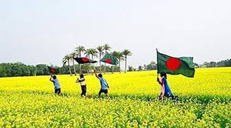
مع السلامة أيها الأحباب

